Slide 1
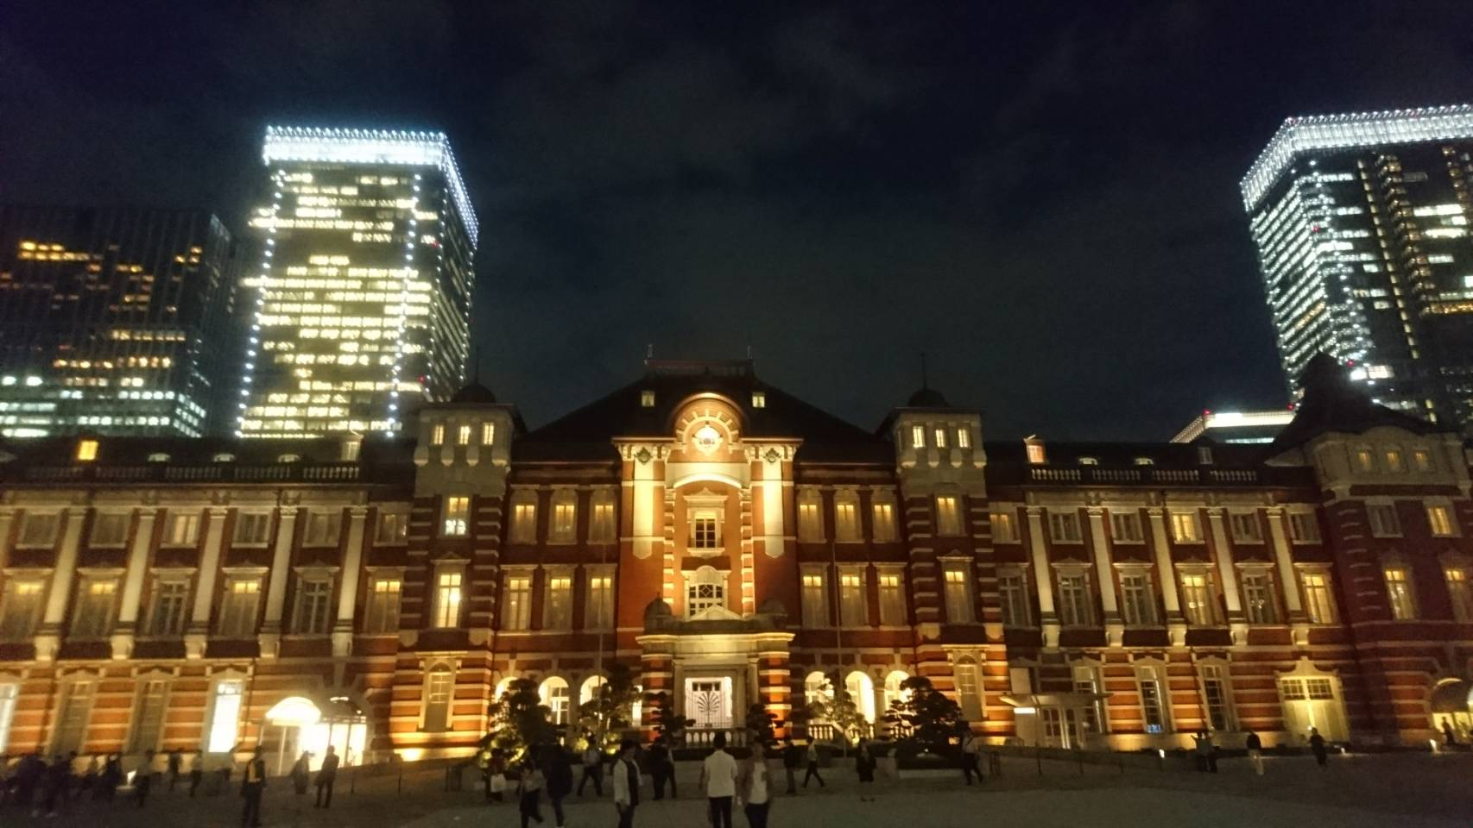
Trapla
デザイン：德重
コード ：広瀬
Notes:
それでは、プレゼン最後を締めくくらせていただきますシステム名Traplaのプレゼンを始めさせていただきます。
メンバーは、デザイン徳重、コードが広瀬でやってきました。
まずはシステム概要ペルソナについてです。

Slide 2
システムの概要

Slide 3
ペルソナについて
・バックパッカー
・二人など少人数で旅行がしたい人
Notes:
ペルソナは主に一人旅行が好きなバックパッカーや、二人など少人数で旅行がしたい人に向けで考えています。

Slide 4
ユーザーの利用目的
旅行先のプランを参考にする
Notes:
続いてユーザー目的です。
アプリでの投稿が旅行先でのプランを投稿するようになっているので他のユーザーが投稿したもので旅行プランを参考にすることです

Slide 5
導入効果
旅行プランを共有することにより最新の情報を取得することかつ時間をかけずに旅行プランを立てることができる
Notes:
次に導入効果です。
このアプリを導入することで他の旅行好きなユーザーと日本の旅行プランを共有することができ、他のユーザーの投稿日を見て最新の情報を得ることができます。
また自分が行きたい地方を検索することができるので時間をかけずに旅行のプランを立てることができます。

Slide 6
使用技術
Kotlin
Notes:
使用技術についてです。
AndroidStudioではKotlinであとひとつFirebaseを使用しました。

Slide 7
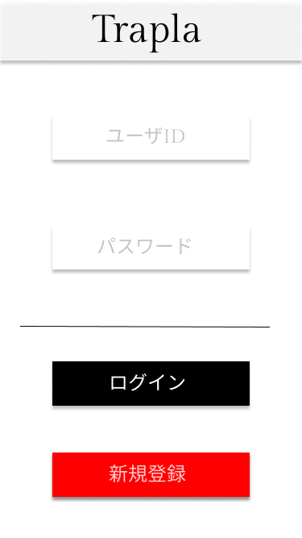
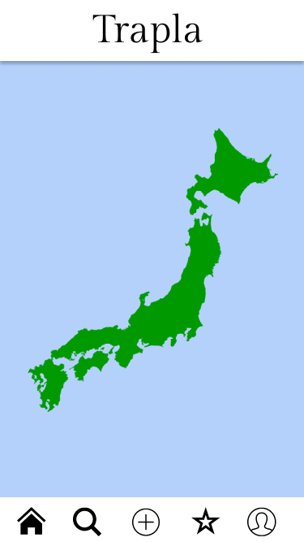
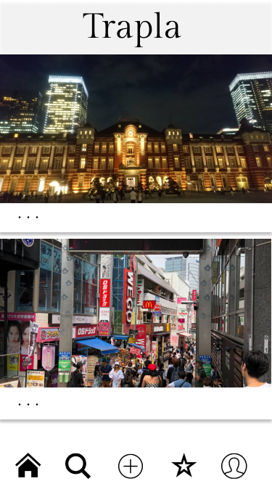
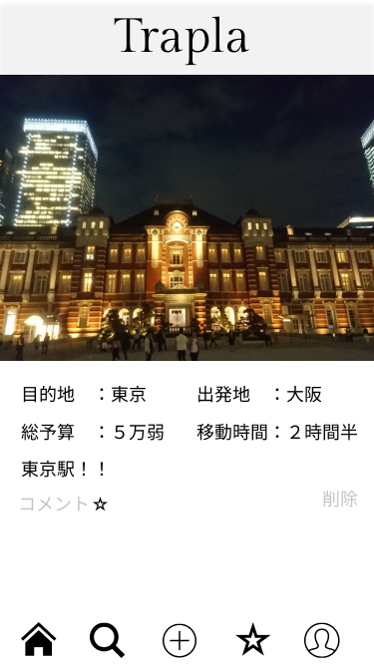
動作フロー
ログイン画面
ホーム画面
一覧画面
実際の投稿画面
Notes:
動作フローはこのようになっています。
ログイン画面でログインするとホーム画面に飛びます。
ホーム画面で気になる地方をタッチするとその地方の一覧画面を見ることができます。
一覧画面で気になった投稿をタッチすると実際の旅行プランが見ることができます。

Slide 8
動作デモ

Slide 9
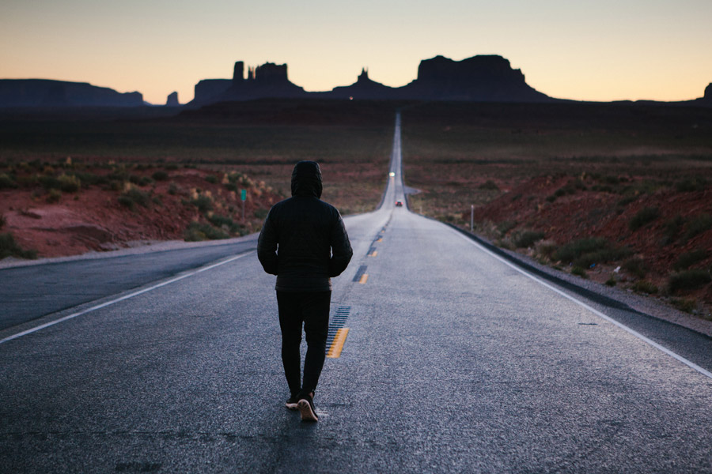
振り返り

Slide 10
反省点
コードを広瀬に任せっぱなしになった
アプリのデザインを考えるばかりで手を動かさなかった
同時進行でできるものはするべきだった

Slide 11
成果
開発の厳しさを知った
期限に間に合わせる大変さを知った
次回に活かす！！！

Slide 12
今後の展望
言語選択できるようにして日本に旅行に来る海外旅行者向けにもする

Slide 13
ご静聴ありがとうございました

Slide 14
質疑応答

